Slide 1
SABEDORIA PARA UMA VIDA JUSTA
Lição 8 para 24 de fevereiro de 2024

Slide 2
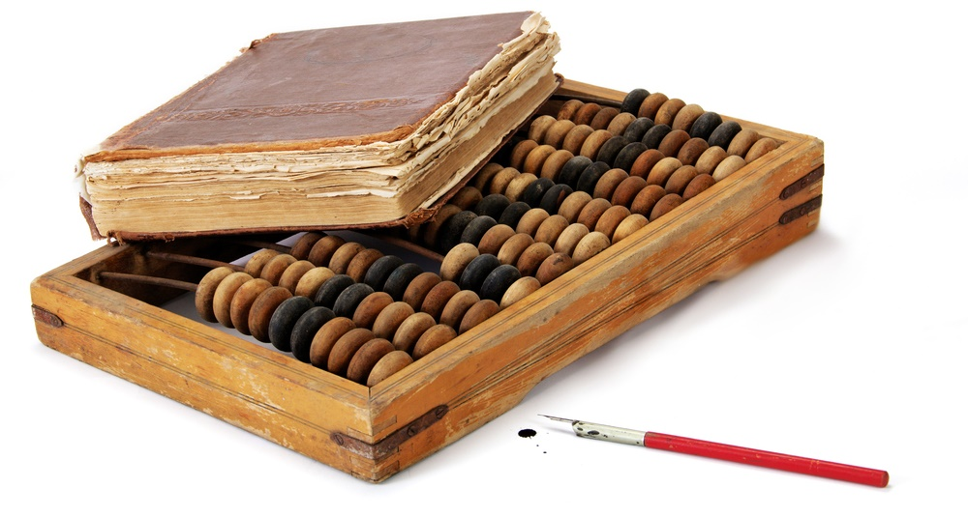
“Ensinai-nos a contar nossos dias para que nossos corações alcancem sabedoria”
(Salmo 90:12)

Slide 3
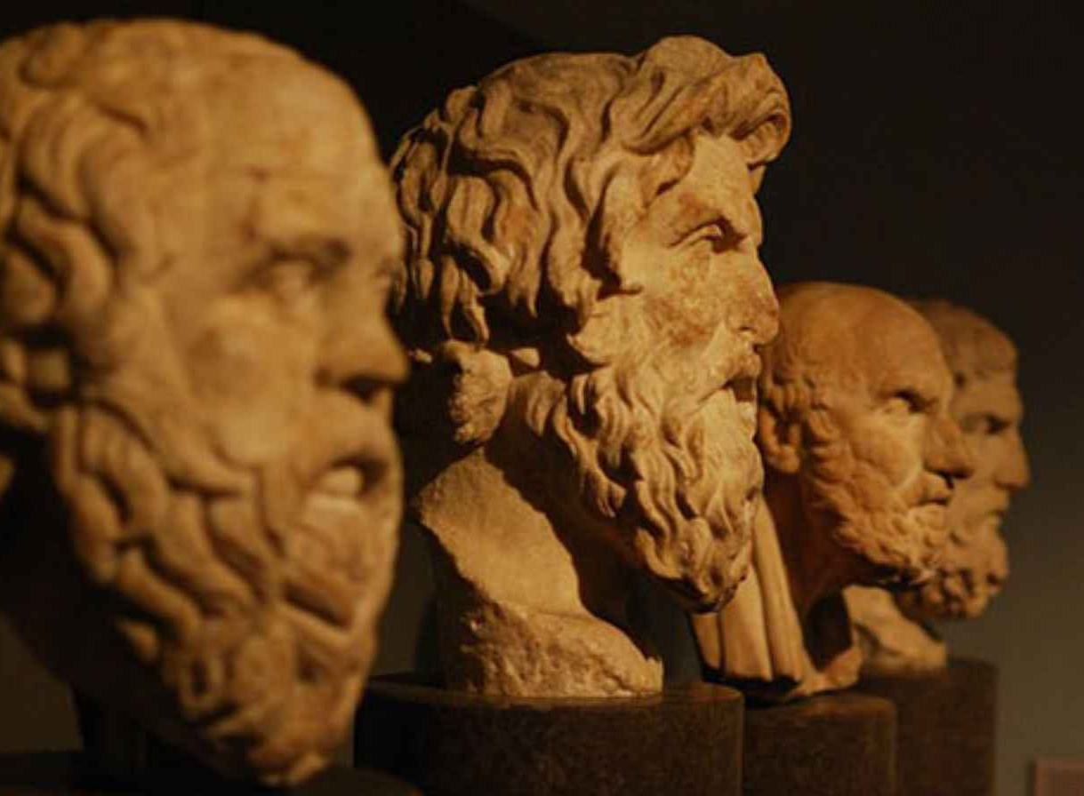
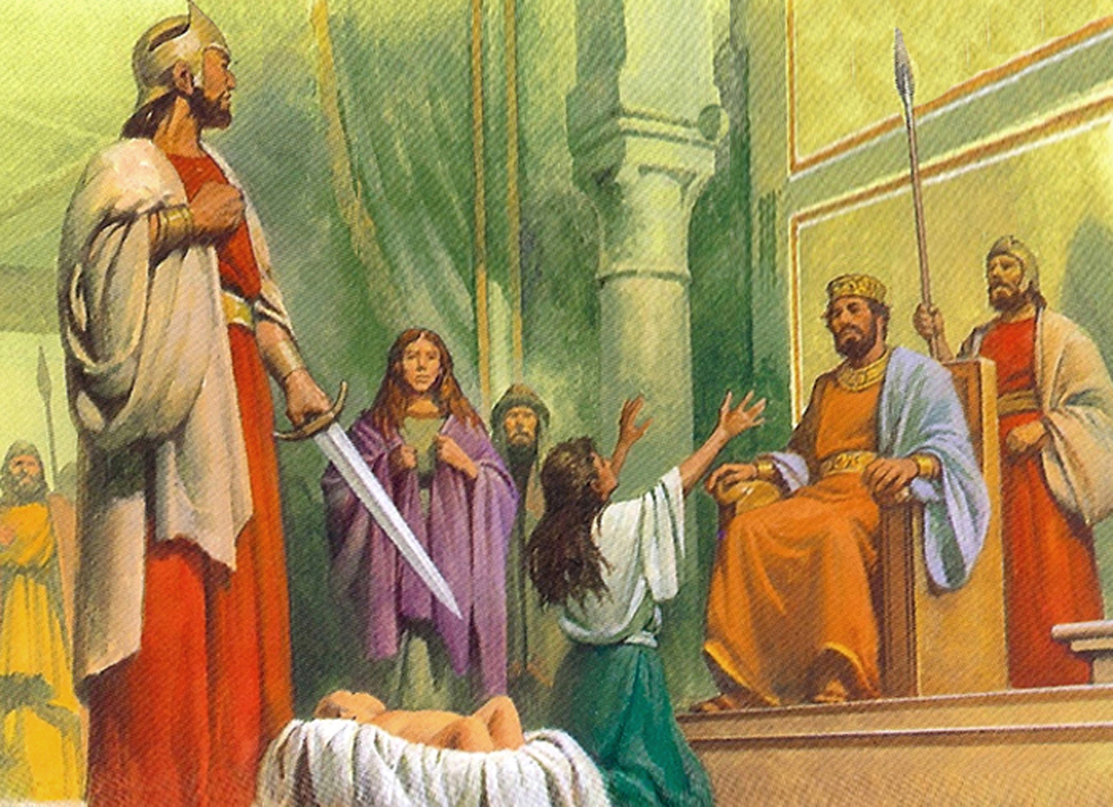
Tendemos a pensar que ser sábio implica ter um vasto conhecimento em um determinado campo da ciência, filosofia, etc.
A pessoa que tem esse conhecimento é chamada de "sábia", mas a sabedoria vai além disso. Envolve aplicar corretamente todo o conhecimento adquirido (seja pouco ou muito).
Qual é o conceito bíblico de sabedoria?
Como aprender essa sabedoria?
Como podemos aplicá-la em nossas vidas diárias?
Quais são os benefícios de agir de acordo com a sabedoria bíblica?
A sabedoria dos mandamentos(Salmo 119).
A origem da sabedoria(Salmo 90).
A sabedoria nas provações(Salmos 95, 81 e 105).
A sabedoria prática:
O caminho para o mal (Salmo 141).
As bênçãos de fazer o bem (Salmos 1, 112 e 128).

Slide 4
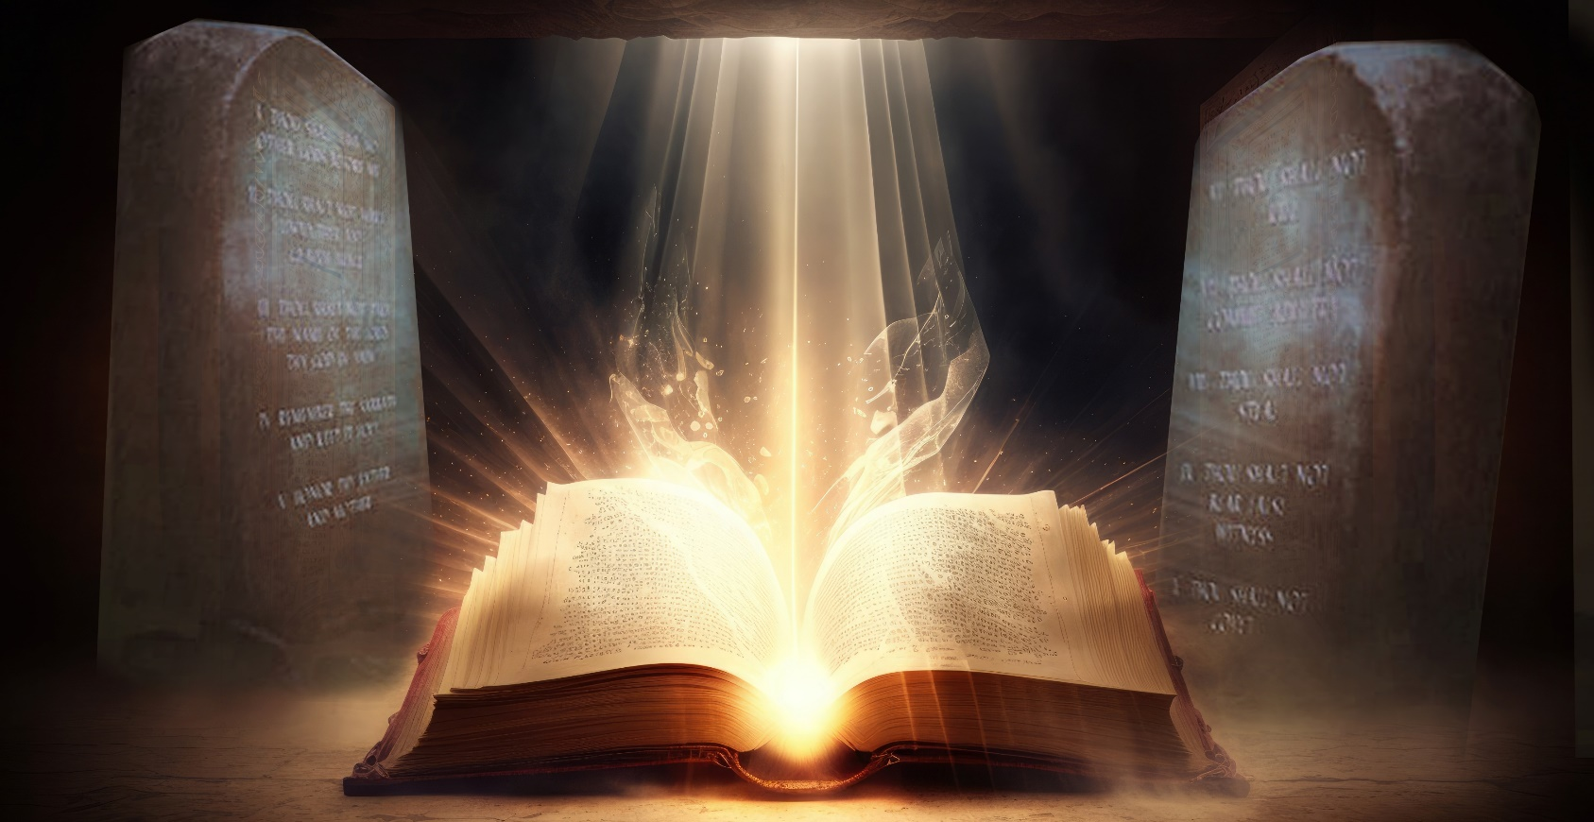
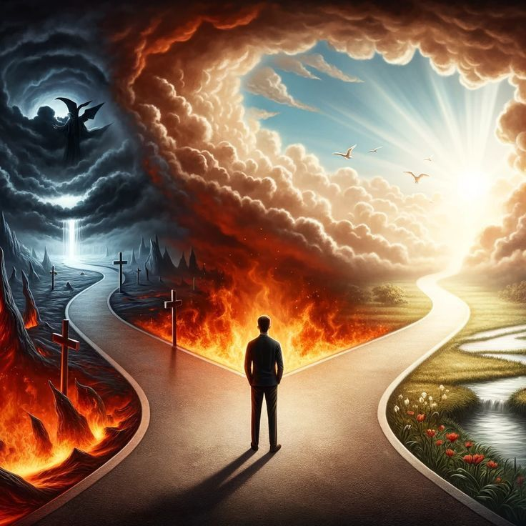
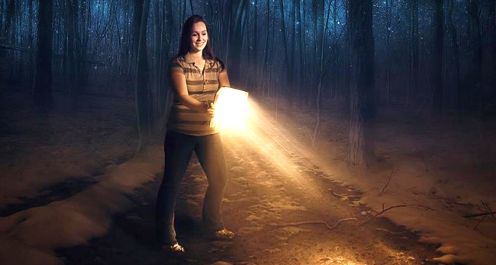
A SABEDORIA DOS MANDAMENTOS
“Guardei as tuas palavras no meu coração, para não pecar contra ti” (Salmo 119:11)
O tema principal do Salmo 119 são os mandamentos de Deus, expressos em Sua Palavra.
Como em muitos outros lugares da Bíblia, este salmo compara a vida a um caminho que cada um percorre. Esse caminho pode levá-lo à vida eterna, ou à perdição eterna. Como escolher o caminho certo?
A Palavra ilumina o caminho certo (Sl. 119:105); purifica-o (Sl. 119:9); conduz nossos passos (Sl. 119:133); E nos salva dos perigos do mau caminho (Sal. 119:101).
Viver de acordo com a Palavra envolve necessariamente guardar os mandamentos de Deus (Sl. 119:4). Não temos capacidade para isso, mas temos a certeza de que, meditando neles com a ajuda de Deus, seremos capazes de adquirir cada vez mais sabedoria para guardá-los e ser protegidos por eles (Sal. 119:5-6).
Guardar os mandamentos não é apenas uma atitude exterior, envolve uma disposição da mente e do coração (Sal. 119:7, 148).

Slide 5
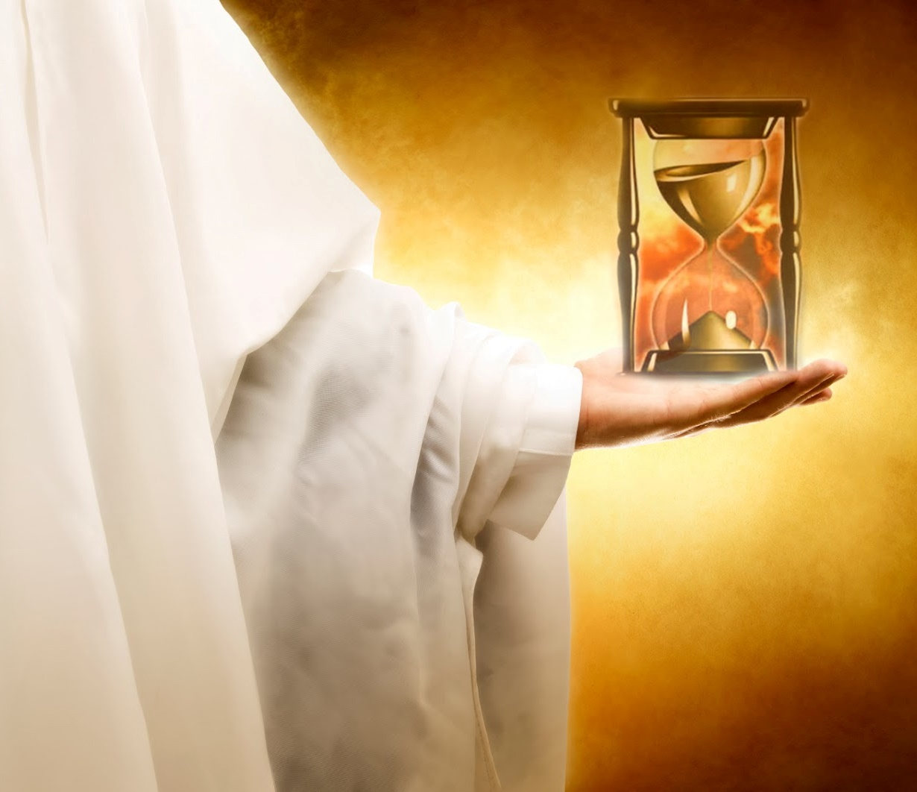
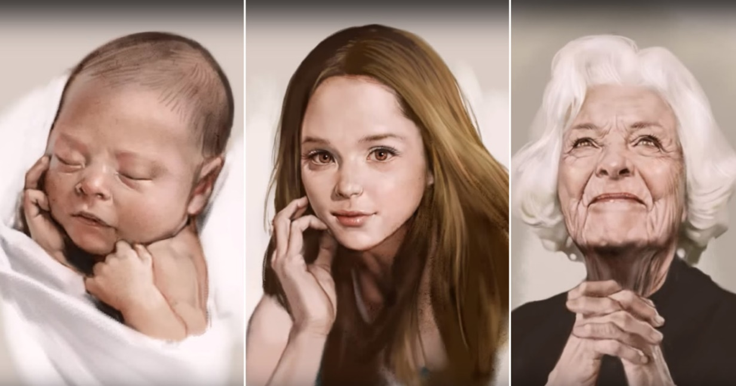
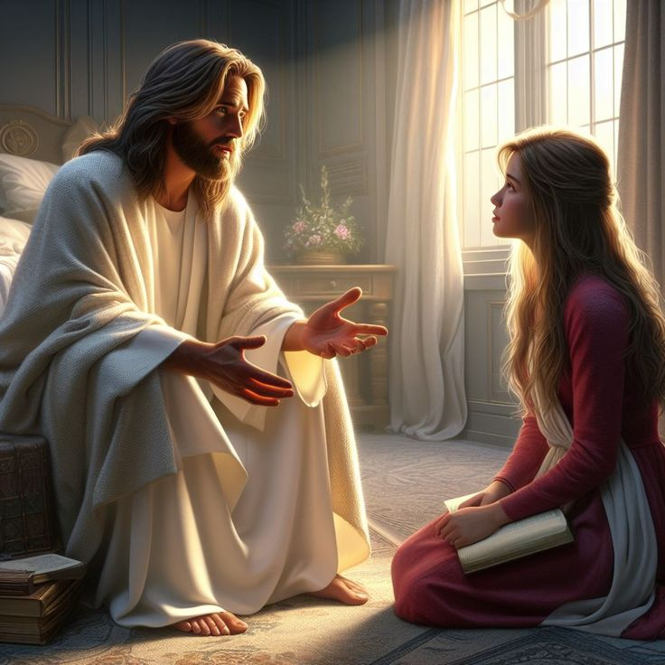
A ORIGEM DA SABEDORIA
“Ensinai-nos de tal modo a contar nossos dias, para que a sabedoria entre em nossos corações” (Salmo 90:12)
Vivemos por um curto período de tempo que, comparado à eternidade do Criador, é apenas um sopro (Sal. 90:2, 4, 9).
Neste curto espaço de tempo, vivemos em pecado, sob a ira de Deus (Sl. 90:8-11). Mas Deus estende-nos a sua graça e satisfaz-nos com a sua misericórdia (Sal. 90:13-14).
Quando nos permitimos ser ensinados por Deus, aprendemos a “contar nossos dias". Desta forma, adquirimos a verdadeira sabedoria e somos transformados à imagem do nosso Criador, a quem aprendemos a temer e reverenciar (Sal. 90:12, 16; 111:10).
A sabedoria adquirida nos leva primeiramente ao arrependimento e, em seguida, a realizar as obras que Deus quer que realizemos (Sal. 90:3, 17).

Slide 6
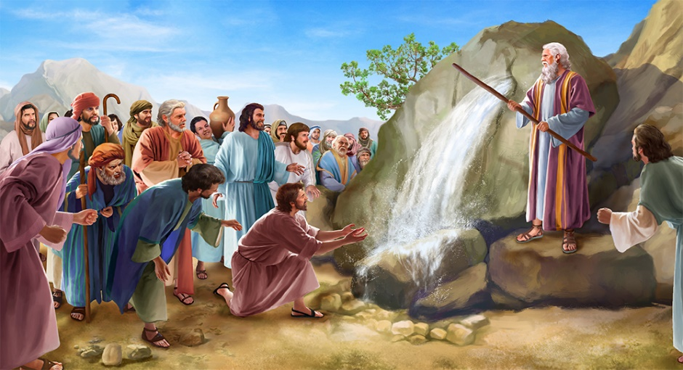
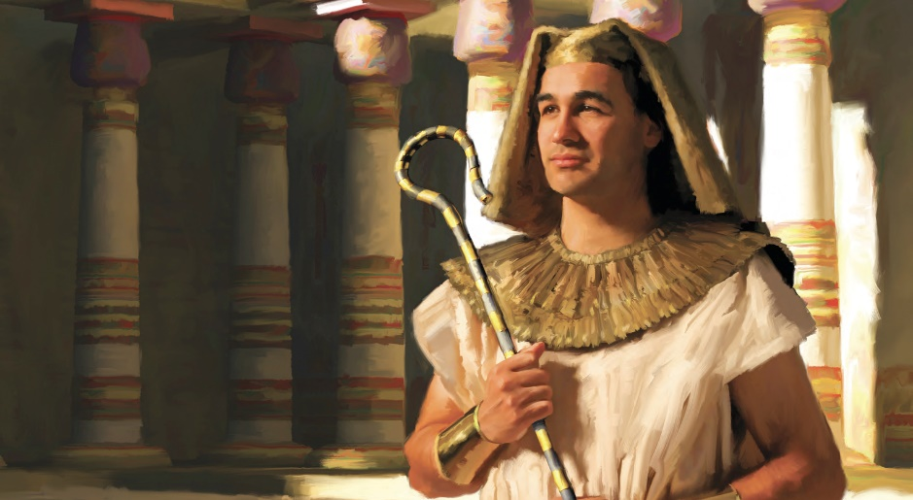
A SABEDORIA NAS PROVAÇÕES
“Na calamidade clamastes, e eu te livrei; te respondi no segredo do trovão; Eu provei você pelas águas de Meribá” (Salmo 81:7)
Em Meribá, Israel pôs Deus à prova: "Porque eles tentaram o Senhor, dizendo: O Senhor está então entre nós, ou não?" (Êx. 17:7). No entanto, do ponto de vista de Deus, foi Ele quem testou Israel (Sl. 81:7).
Israel não passou na prova, mas teimosamente permaneceu em sua rebelião, pela qual tiveram que ser punidos (Sl. 95:8-11). Apesar de tudo, Deus lhes deu a água que eles pediram (Êx. 17:5-6).
Mas, se tivessem sido sábios, teriam passado no teste. Então Deus poderia ter feito grandes maravilhas com eles (Sl. 81:13-16).
José foi amarrado em grilhões, maltratado e aflito. Mas ele havia tomado uma decisão sábia: servir a Deus, não importando as circunstâncias (Sl. 105:16-18; Gn 39:7-9). Uma vez que ele passou no teste, Deus o exaltou (Sl. 105:19-21). Sua sabedoria era tão evidente que Faraó o encarregou de ensinar a seus anciãos a sabedoria com a qual Deus os havia dotado (Sl. 105:22). Por meio de José, Deus deu vida a toda a família de Israel (Sl. 105:23).
ENFRENTANDO AS PROVAS SEM SABEDORIA
ENFRENTANDO AS PROVAS COM SABEDORIA

Slide 7
A SABEDORIA PRÁTICA

Slide 8
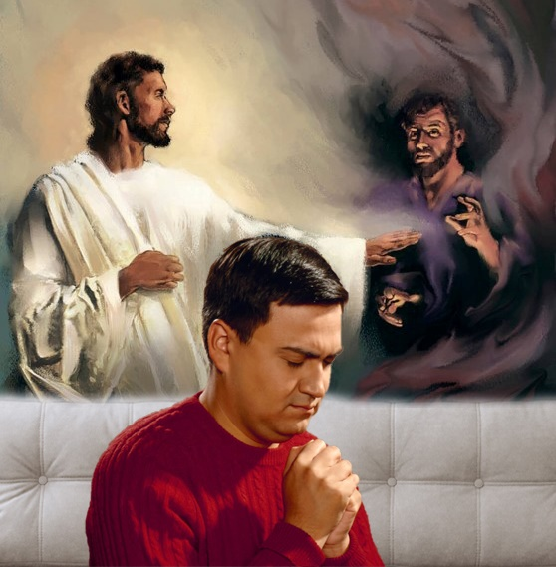
O CAMINHO PARA O MAL
“Não permitas que meu coração se incline para as coisas más, para fazer obras ímpios com aqueles que praticam a iniquidade; e não me deixe comer de suas deliciosas iguarias." (Salmo 141:4)
O Salmo 141 é uma oração para pedir a Deus que nos livre das tentações internas e externas (Sl. 141:1-3, 9-10). Por nossa própria força, não podemos vencer a tentação, porque nosso próprio coração deseja o pecado. Precisamos orar continuamente para resistir à tentação.
Salmos 141:4 e 1:1 nos mostram o processo da tentação:
1) O coração se inclina para o mal
"Não deixe meu coração se curvar ao mal”
2) A pessoa comete pecado
“fazer atos ímpios com aqueles que praticam a iniquidade”
3) Se alegra no mal
“E não me deixe comer de suas deliciosas iguarias”
“Bem-aventurado o homem que não anda no conselho dos ímpios”
“nem esteve no caminho dos pecadores”
“nem se assenta na roda de escarnecedores”
Os Salmos descrevem o caráter progressista, sedutor e astuto da tentação. Somente a dependência total do Senhor pode garantir a vitória (Sl. 141:8-10). No entanto, a vitória final sobre o pecado ainda está no futuro (Sal. 1:5-6).

Slide 9
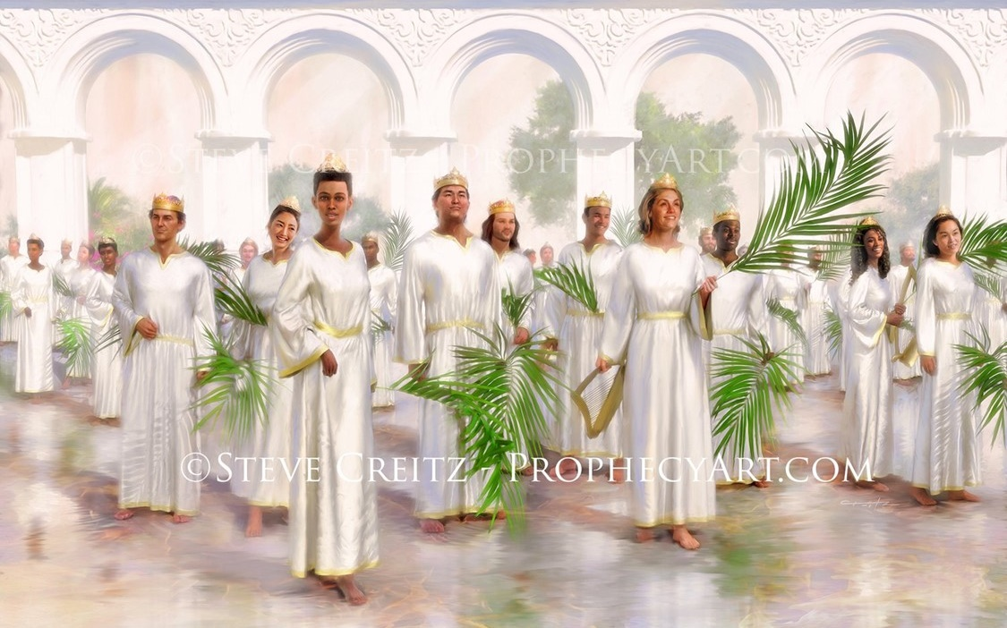
AS BÊNÇÃOS DE FAZER O BEM
“Eis que assim será abençoado o homem que teme ao Senhor” (Salmo 128:4)
A principal função da sabedoria é conduzir-nos de maneira justa, de acordo com a vontade de Deus. Que bênçãos receberemos ao fazê-lo?
Seremos bem-aventurados (Sal. 1:1; 112:1; 128:1)
Nossas obras prosperarão (Sal. 1:3; 128:2)
Nossa descendência será poderosa (Sal. 112:2; 128:3)
Receberemos bens e riquezas (Sal. 112:3)
Andaremos na luz de Deus (Sal. 112:4)
Vamos governar bem os nossos assuntos (Sal. 112:5)
Não vamos escorregar e seremos lembrados (Sal. 112:6)
Não Temeremos Más Notícias (Sal. 112:7)
Derrotaremos Nossos Inimigos (Sal. 112:8)
Seremos exaltados na glória (Sal. 112:9)
O conflito atual entre o bem e o mal às vezes nos impede de desfrutar de todas essas bênçãos, ou de desfrutá-las apenas parcialmente. No entanto, chegará o tempo em que poderemos ser plenamente abençoados, no Reino de Deus.

Slide 10
“Quando penso na obra que Deus está fazendo pelo homem, fico maravilhado quando vejo que Deus toma os pobres seres caídos para dar-lhes poder moral, para que a obra interior de Sua graça se manifeste neles, para transformar o caráter e tornar os homens aptos para as mansões que Deus está preparando para eles, para estar diante de Deus, ser companheiro dos anjos e ter comunhão com Deus. Oh, como meu coração anseia por estar entre aqueles que caminharão com Jesus Cristo na nova terra!”
E. G. W. (Cada dia com Deus, 18 de abril)

